Slide 1
Ethernet
Aspectos básicos de networking: Capítulo 9

Slide 2
Objetivos
Identificar las características básicas de los medios de red utilizados en Ethernet.
Describir las funciones físicas y de enlace de datos de Ethernet.
Describir la función y las características del método de control de acceso al medio utilizado por el protocolo Ethernet.
Explicar la importancia del direccionamiento de capa 2 utilizado para la transmisión de datos y determinar cómo los diferentes tipos de direccionamiento afectan el funcionamiento y el rendimiento de la red.
Indicar las similitudes y diferencias de la aplicación y las ventajas de utilizar switches Ethernet en una LAN en lugar de utilizar hubs.
Explicar el proceso ARP.

Slide 3
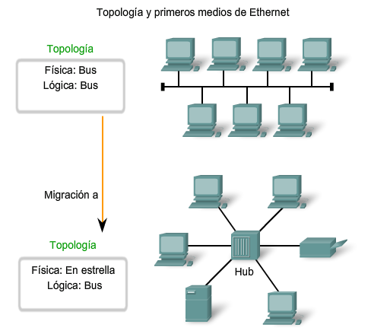
Características de los medios de red utilizados en Ethernet
Identifique varias características de Ethernet durante los primeros años de su existencia

Slide 4
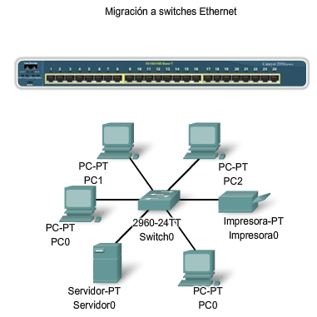
Características de los medios de red utilizados en Ethernet
Describa la aparición del switch LAN como una innovación clave en la administración de colisiones en redes basadas en Ethernet

Slide 5
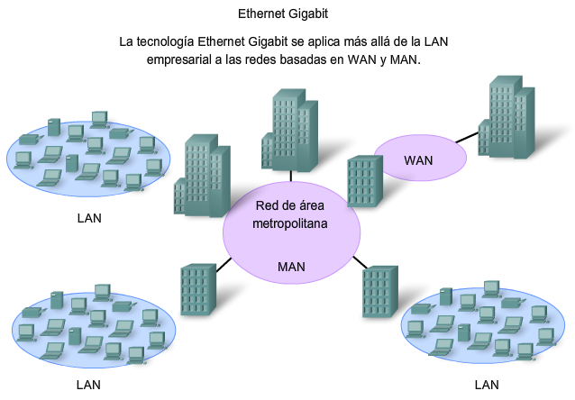
Características de los medios de red utilizados en Ethernet
Identifique las características más novedosas de Ethernet y describa su utilización del cableado y de la topografía de punto a punto

Slide 6
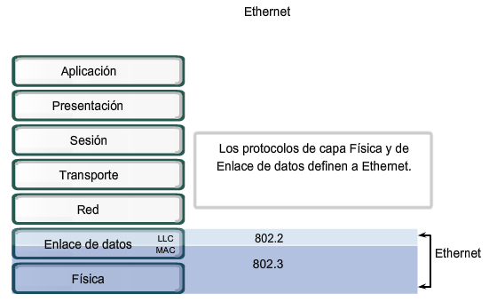
Funciones físicas y de enlace de datos de Ethernet
Estándares e implementación

Slide 7
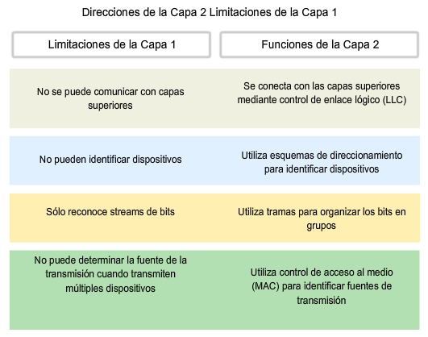
Funciones físicas y de enlace de datos de Ethernet
Describa cómo funciona Ethernet a través de dos capas del modelo OSI

Slide 8
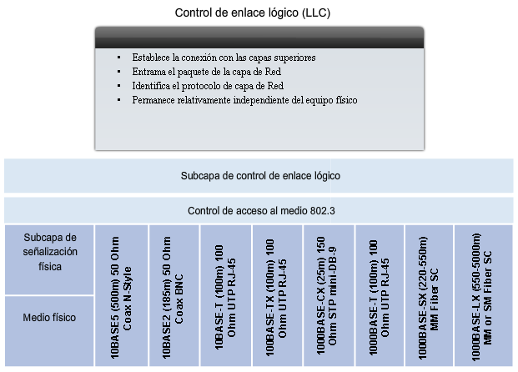
Funciones físicas y de enlace de datos de Ethernet
Control de enlace lógico, conexión a las capas superiores

Slide 9
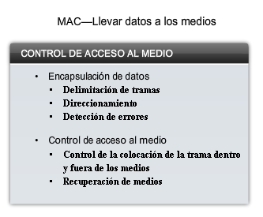
Funciones físicas y de enlace de datos de Ethernet
Control de acceso al medio (MAC)

Slide 10
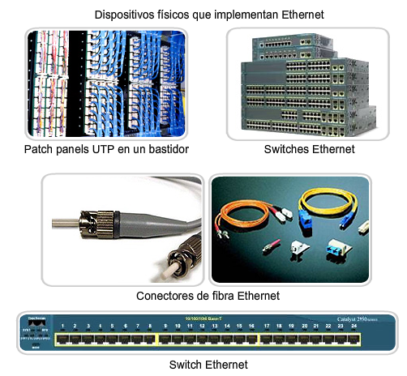
Funciones físicas y de enlace de datos de Ethernet
Implementaciones físicas de Ethernet

Slide 11
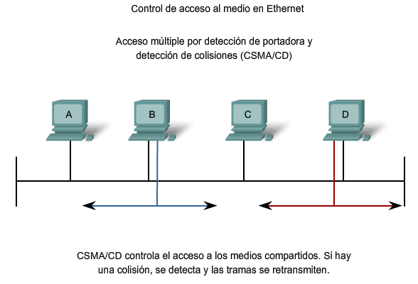
Función y características del método de control del acceso al medio
MAC en Ethernet

Slide 12
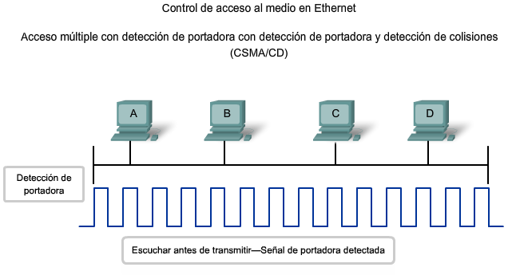
Función y características del método de control del acceso al medio
Acceso múltiple por detección de portadora con detección de colisiones

Slide 13
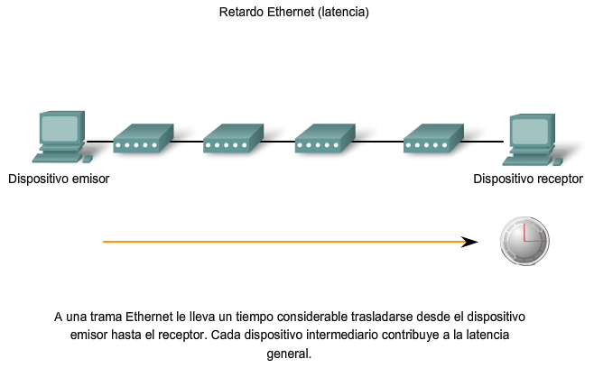
Función y características del método de control del acceso al medio
Temporización de Ethernet

Slide 14
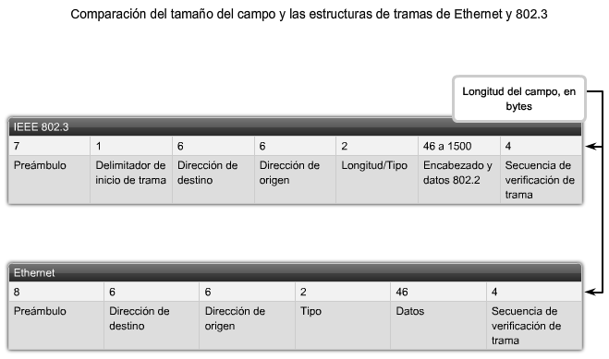
Direccionamiento de capa 2 y su impacto sobre el funcionamiento y el rendimiento de la red
La trama, encapsulación del paquete

Slide 15
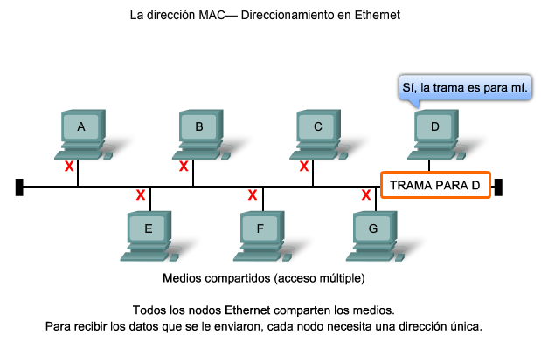
Direccionamiento de capa 2 y su impacto sobre el funcionamiento y el rendimiento de la red
La dirección MAC Ethernet

Slide 16
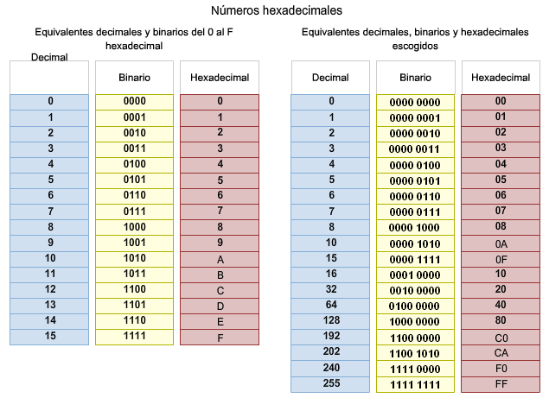
Direccionamiento de capa 2 y su impacto sobre el funcionamiento y el rendimiento de la red
Direccionamiento y numeración hexadecimal

Slide 17
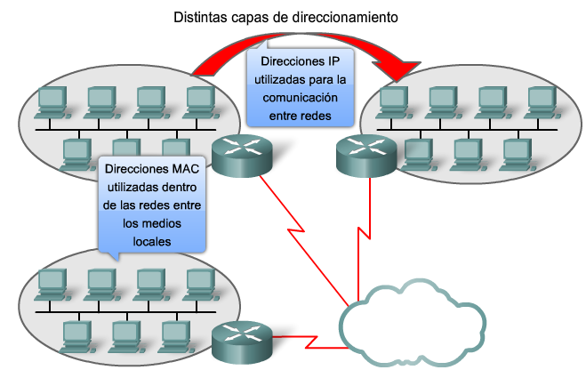
Direccionamiento de capa 2 y su impacto sobre el funcionamiento y el rendimiento de la red
Otra capa de direccionamiento

Slide 18
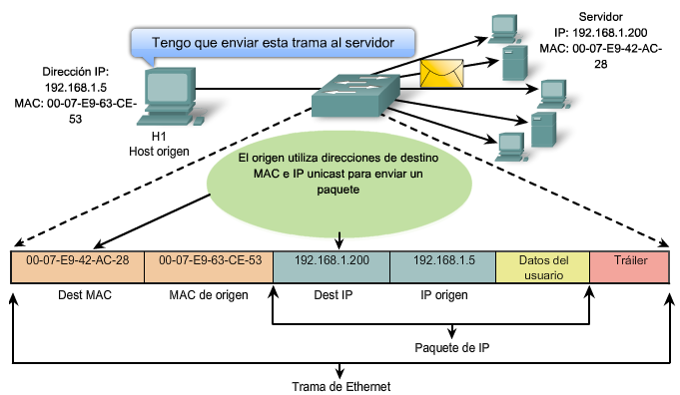
Direccionamiento de capa 2 y su impacto sobre el funcionamiento y el rendimiento de la red
Ethernet unicast, multicast y broadcast

Slide 19
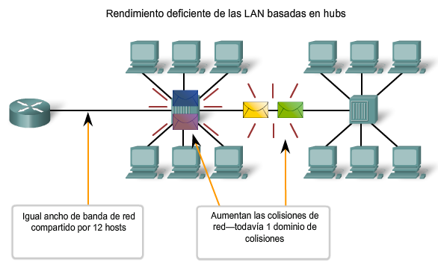
Comparación y diferenciación del uso de switches Ethernet en lugar de hubs en una LAN
Ethernet antigua, utilización de hubs

Slide 20
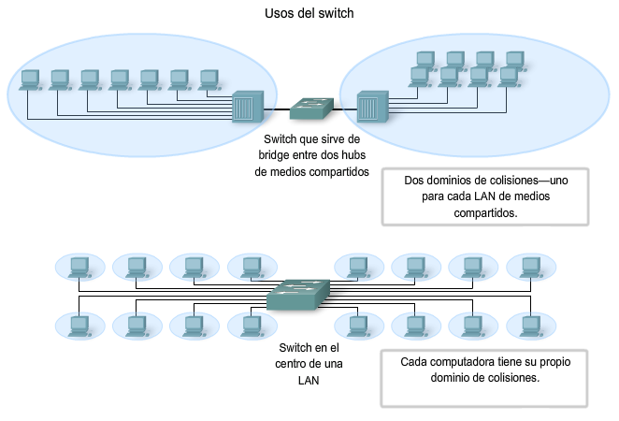
Comparación y diferenciación del uso de switches Ethernet en lugar de hubs en una LAN
Ethernet, utilización de switches

Slide 21
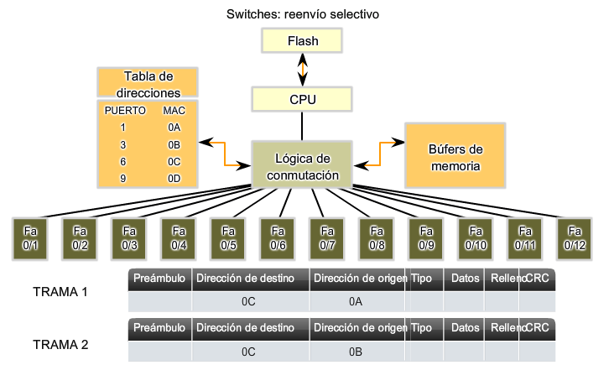
Comparación y diferenciación del uso de switches Ethernet en lugar de hubs en una LAN
Describa cómo un switch puede eliminar colisiones, backoffs y retransmisiones, los principales factores que reducen el throughput en una red Ethernet basada en hubs

Slide 22
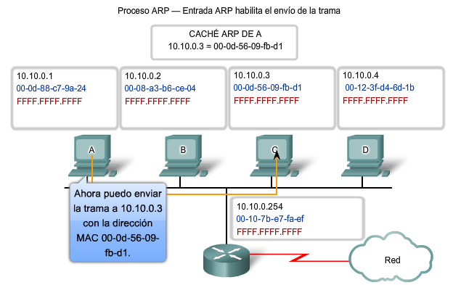
Explicación del proceso del protocolo de resolución de direcciones (ARP)
Asignación de IP a direcciones MAC

Slide 23
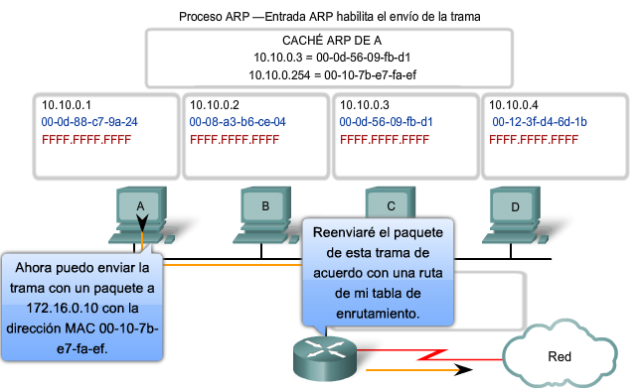
Explicación del proceso del protocolo de resolución de direcciones (ARP)
ARP, destinos ubicados fuera de la red local

Slide 24
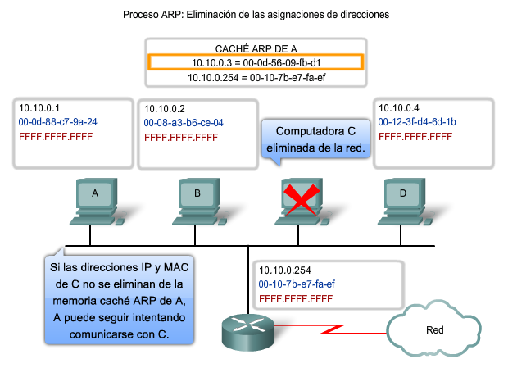
Explicación del proceso del protocolo de resolución de direcciones (ARP)
ARP, eliminación de asignaciones de direcciones

Slide 25
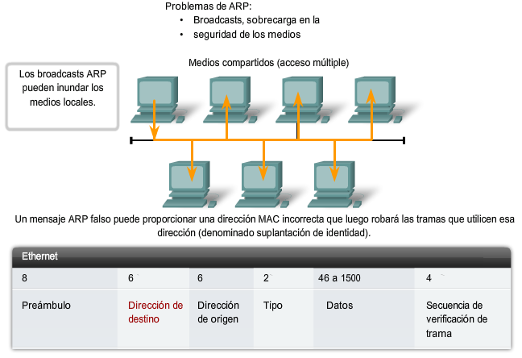
Explicación del proceso del protocolo de resolución de direcciones (ARP)
Broadcasts ARP, problemas

Slide 26
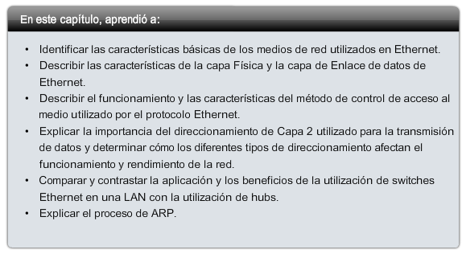
Resumen

